Slide 1

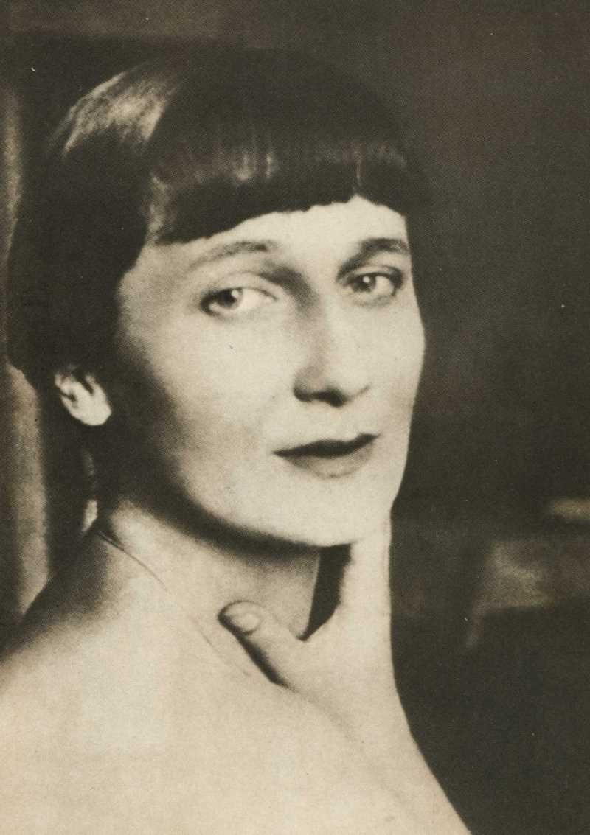
Анна Ахматова (Горенко)
(1889-1966)
російська поетеса,
представниця
акмеїзму.

Slide 2
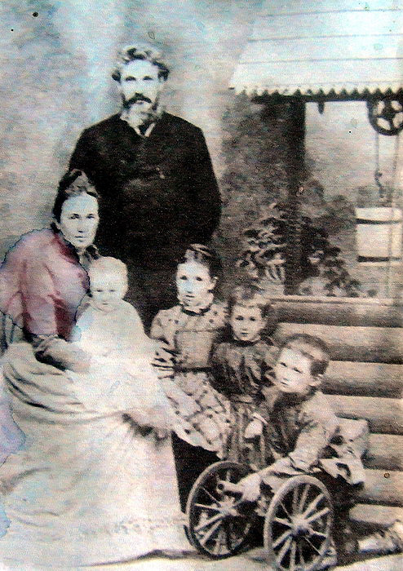
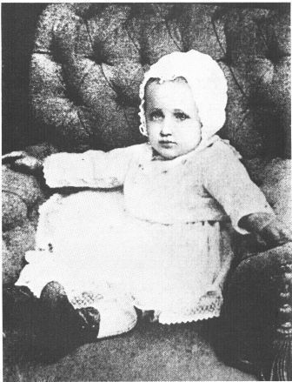
Дитинство і юність
Народилася в Одесі 11 червня 1889 в сім'ї інженер-капітана 2-го рангу Андрія Антоновича Горенко та Інни Еразмівни. Після народження дочки сім'я переїхала в Царське Село, де Анна Андріївна вчилася в Маріїнській гімназії. Вона прекрасно володіла французькою. У 1905 році Інна Еразмівна розлучилася з чоловіком і переїхала з дітьми спочатку в Євпаторію, а потім до Києва. Тут Ганна Андріївна закінчила Фундуклеївську гімназію і вступила на юридичний факультет Вищих жіночих курсів, віддаючи все ж перевагу історії та літератури.
Сім’я Горенків
Анна в дитинстві

Slide 3
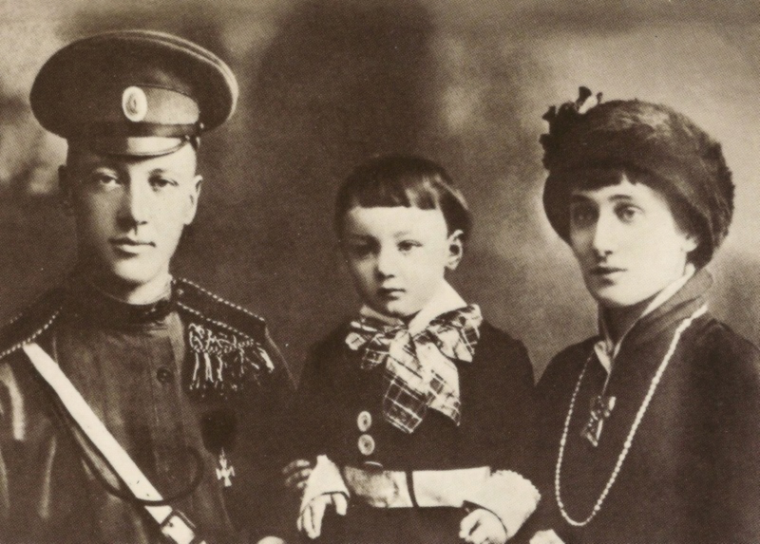
Микола Гумилев і Анна Ахматова
Зі своїм майбутнім чоловіком поетом Миколою Гумільовим Анна Горенко познайомилася ще чотирнадцятирічної дівчинкою. Пізніше між ними виникла листування, а в 1909 році Анна прийняла офіційну пропозицію Гумільова стати його дружиною.
25 квітня 1910 вони повінчалися в Миколаївській церкві села Микільська слобода під Києвом. Після вінчання молоді вирушили у весільну подорож, пробувши в Парижі всю весну.
У 1912 у них народився син, якому дали ім'я Лев.
Ахматова з чоловіком і сином.

Slide 4

Початок творчого шляху
З 1910-х років почалася активна літературна діяльність Ахматової. Свій перший вірш під псевдонімом Анна Ахматова вона опублікувала в двадцятирічному віці, а в 1912 році вийшов перший збірник віршів "Вечір".
Набагато менш відомо, що коли молода поетеса зрозуміла своє призначення, то не хто інший, як батько Андрій Антонович заборонив їй підписувати свої вірші прізвищем Горенко. Тоді Ганна і взяла прізвище своєї прабабусі - татарської княгині Ахматової.
Збірник віршів “Вечір”.

Slide 5


У березні 1914 вийшла друга книга віршів "Четки", яка принесла Ахматової вже всеросійську популярність. Наступна збірка "Біла зграя" побачив світ у вересні 1917 року і була зустрінута досить стримано. Війна, голод і розруха відсунули поезію на другий план. Але ті, хто знали Ахматову близько, добре розуміли і значущість її творчості.
Збірка “Четки”.
Збірка “Біла зграя”.

Slide 6
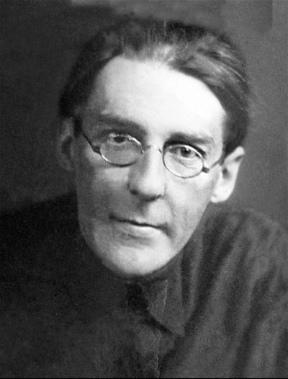
Під час революції
Анна Андріївна розлучилася з Н. Гумільовим. Отримавши офіційні документи про розлучення, восени цього самого року вийшла заміж за друга М. Гумільова Володимира Шилейко, вченого-ассирієзнавця і фахівця з клинописних мов..
Жовтневу революцію поетеса не прийняла. Бо, як вона писала, "все розкрадено, продано; все голодної тугою ізглодано". Але Росію не покинула, відкинувши "Утішне" голоси, кличущі на чужину, де опинилися багато її сучасників. Навіть після того, як в 1921 році більшовики розстріляли її колишнього чоловіка Миколи Гумільова.
Володимир Шилейко,
другий чоловік Ахматової.

